Slide 1
Unityゲーム企画案
システム工学科ゲームクリエイトコース
藤澤 友基

Slide 2
テーマは「青春」
思いついたもの
恋愛
学園もの
部活
最終的に
舞台は学園
「アドベンチャー」

Slide 3

どんなゲームか
タイトル
「青春アドベンチャー（仮）」
ジャンル
アドベンチャー
プラットフォーム
スマートフォン
コンセプト
シナリオ、アクションがあり、やりこめるもの

Slide 4
ゲームの特徴
短時間でプレイできるアドベンチャー
アドベンチャーだけでは単調なので
アクション要素も
やりこみ要素としての
マルチエンディング

Slide 5
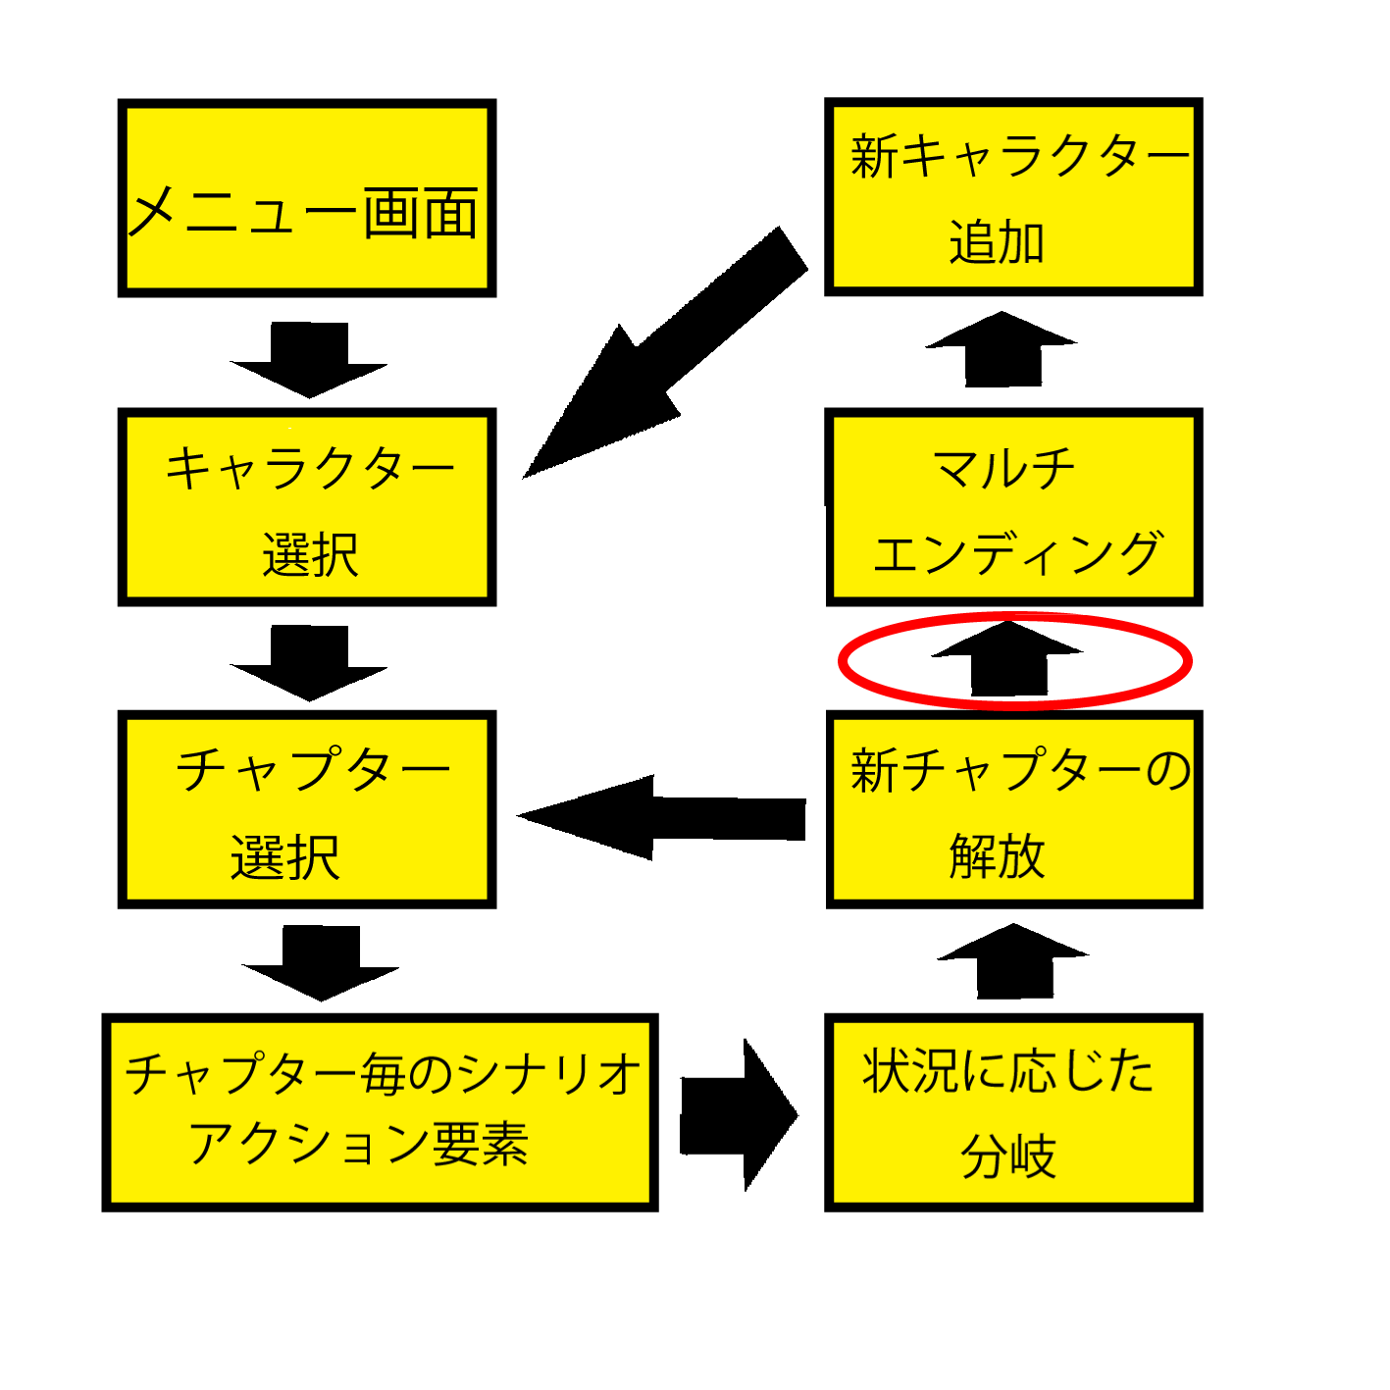
ゲームの流れ
この部分の遷移は
全てのチャプターを
終了したら

Slide 6
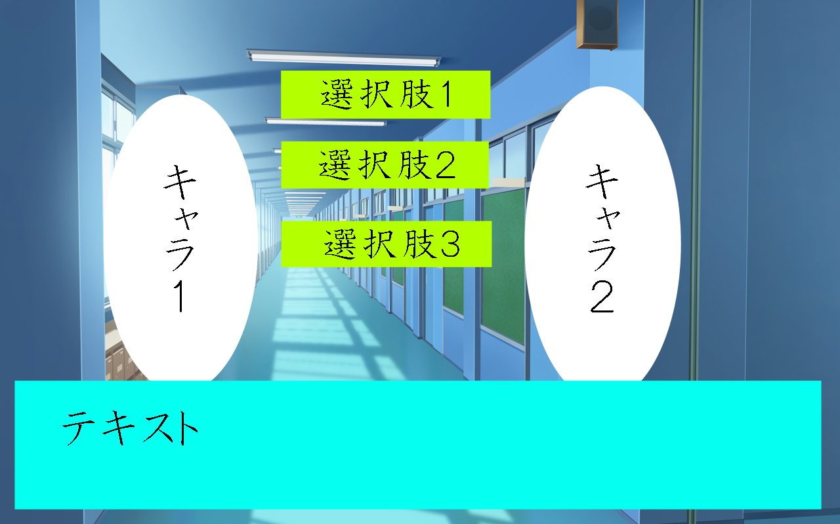
アドベンチャーパート

Slide 7
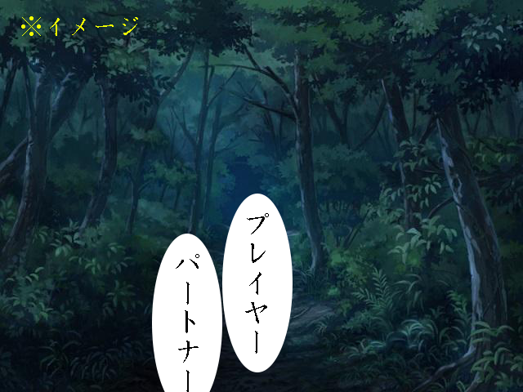
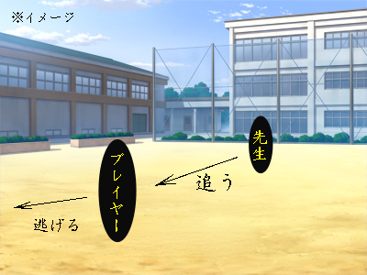
アクションパート

Slide 8
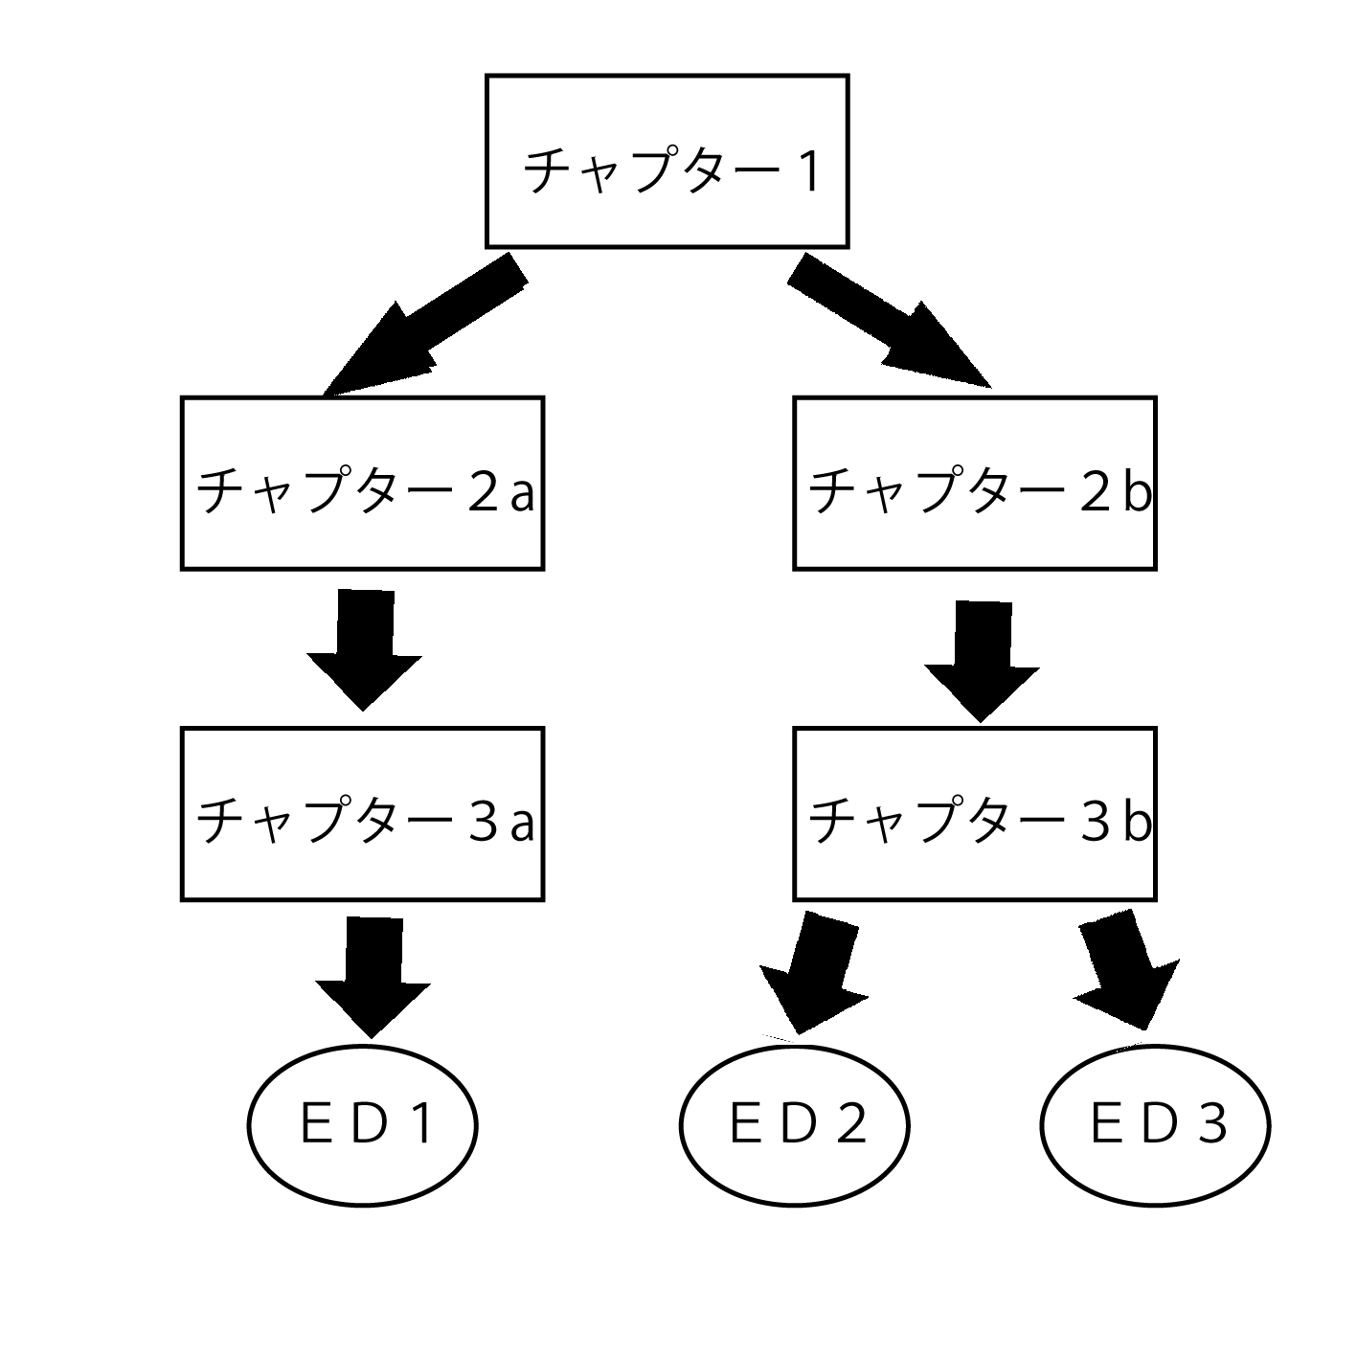
シナリオ進行の一例
アイテム回収や
選択肢での分岐
アクションパートを○秒以内にクリアなどの条件で分岐

Slide 9
やりたいこと
セーブ機能
途中でやめられないので短時間で
プレイすることができない
選択肢による分岐
複数のフラグを管理してルート
分岐の判定の際にフラグを参照
してルートを決定する
スキップ機能
2周目以降の既読会話を
スキップ

Slide 10
まとめ
画面の見やすさ
字を読む場面があるので見づらいと
話にならない
フラグ管理
ゲーム全体を通してフラグを管理する

Slide 11
ご清聴ありがとうございました

